Slide 1

本教學投影片係屬教科書著作之延伸，亦受著作權法之保護。
請依出版社授權使用規範利用本教學資源，非經授權許可不得以影印拷貝列印等方法進行重製，亦不得改作、公開展示著作內容，亦請勿對第三人公開傳輸、散布。

Slide 2

計算機概論 第四版 Foundations of Computer Science 4E
原著/ Behrouz Forouzan
譯者 / 林仁勇‧梁廷宇‧陳怡良 張志標‧韓端勇‧陳玄玲

Slide 3
CHAPTER
1
簡介
Introduction

Slide 4
1.1 圖靈模型
通用的計算裝置概念是在 1936 年由艾倫‧圖靈（Alan Turing）所描述。他提出所有的計算都可以用一部特殊種類的機器來執行，現在我們稱此機器為圖靈機器（Turing machine）。
之前，將電腦視為一部資料處理器（data processor）太過於籠統。在這個模型，一部掌上型的計算機也可視為一部電腦。
p.2

Slide 5
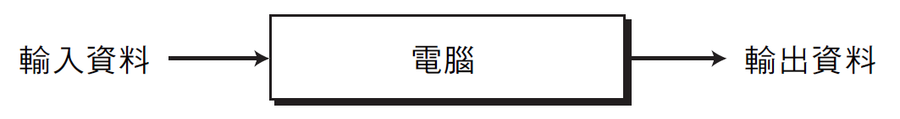
1.1 圖靈模型
這個模型的另一個問題是：沒有指出資料處理的類型，換句話說，也就是沒有清楚地指出基於這個模型的機器可以有多少種資料處理類型或者運算集合。
圖 1.1 單一用途的電腦機器
p.2

Slide 6
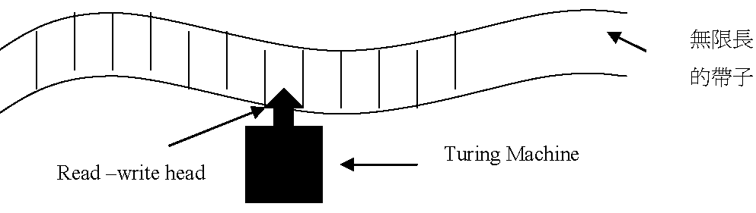
現今的電腦是一部通用機器，它們可以處理很多不同類型的工作。這意味著，我們需要將此模型改變為圖靈模型以反映出現今電腦的實際情形。
圖靈模型是一個比較好的通用電腦模型。這個模型加入額外的元素到電腦機器中：那就是程式。一個程式（program）可視為一個電腦指令的集合，而這些指令將告訴電腦應該對資料做些什麼運算處理。
輸出資料（output data）取決於兩個因素的結合：輸入資料（input data）及程式。
p.2-3

Slide 7
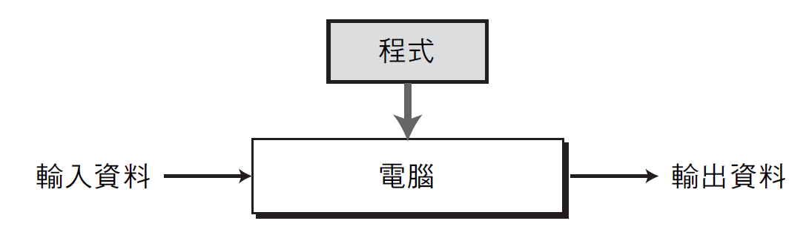
圖 1.2 一部基於圖靈模型的電腦：可程式化
p.3

Slide 8
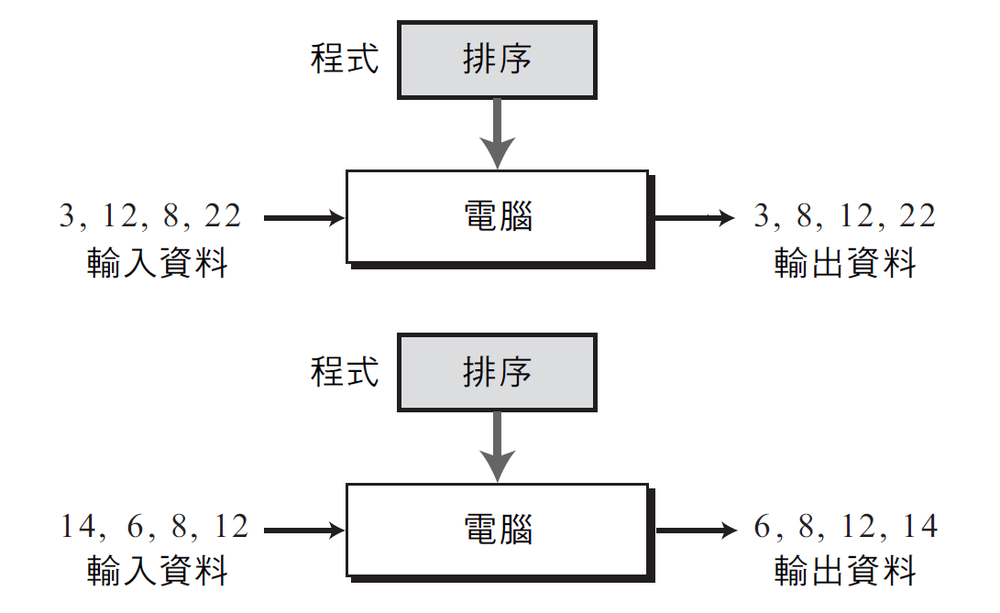
圖 1.3 相同程式，不同資料
p.3

Slide 9
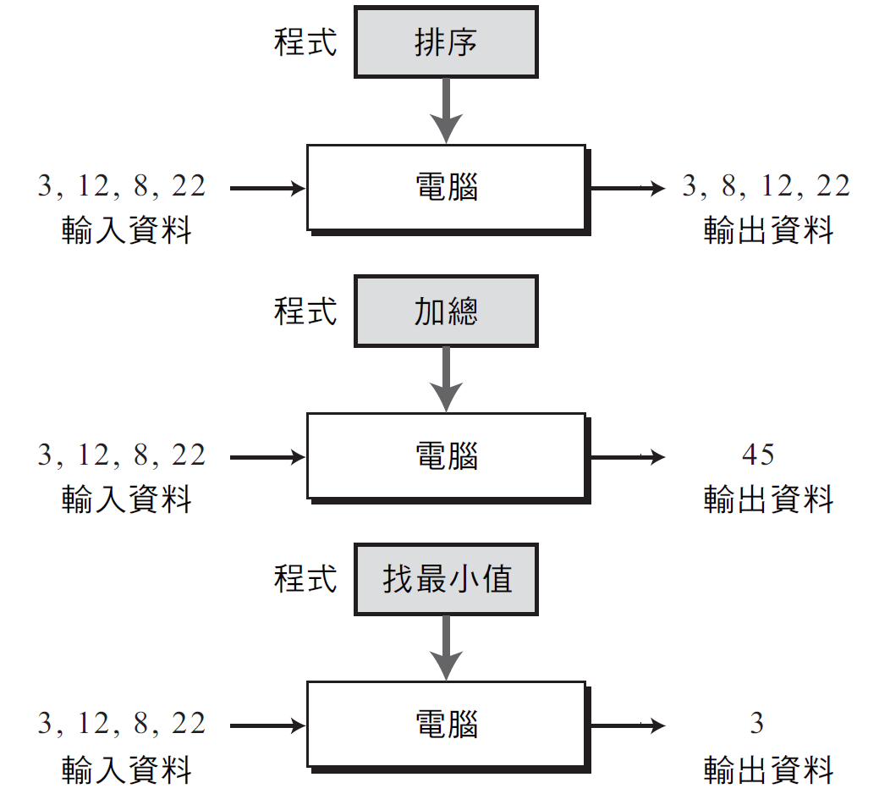
圖 1.4 相同資料，不同程式
p.4

Slide 10
1.2 馮紐曼模型
由於程式和資料在邏輯上是相同的，所以在西元 1944 到 1945 年，約翰‧馮紐曼（John von Neumann）提出程式也應該儲存在電腦的記憶體裡面。(The Stored Program Concept)
基於馮紐曼模型（von Neumann model）所建構的電腦，其硬體可分成四個子系統：記憶體、算術邏輯單元、控制單元及輸入 ∕ 輸出。
p.4

Slide 11
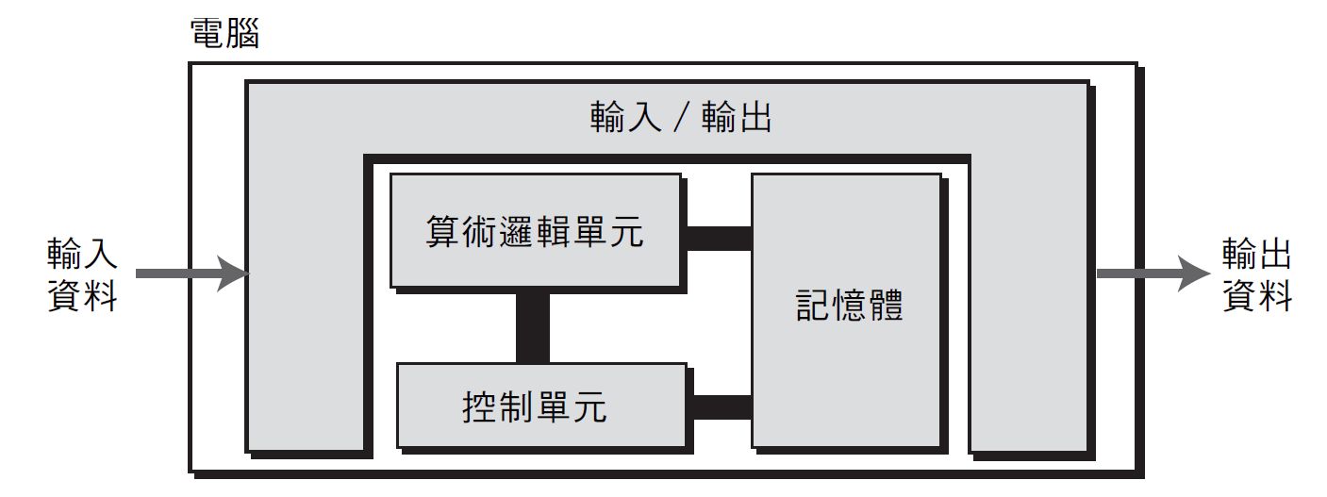
圖 1.5 馮紐曼模型
p.5

Slide 12
記憶體（memory）是一個儲存區域。
算術邏輯單元（arithmetic logic unit；ALU）是執行算術及邏輯運算的地方。
控制單元（control unit）則是控制著記憶體，算術邏輯單元及輸入 / 輸出子系統的運作。
輸入子系統接收資料及來自電腦外部的程式，而輸出子系統則是將運算處理的結果傳送至電腦外部。
馮紐曼模型敘述程式必須儲存在記憶體裡面，這是和只將資料儲存在記憶體裡的早期電腦架構完全不同的地方。現在電腦的記憶體同時儲存著程式和程式對應的資料。
p.5

Slide 13
1.3 電腦構成要素
我們可以把一部電腦想成是由三個部分所組成：電腦硬體、資料和電腦軟體。
我們的計數系統所使用的數字有十種狀態（0 到 9）。你無法將此類型的資訊直接儲存在電腦裡，必須先將它們轉換至 0 和 1 兩種狀態的系統。
在馮紐曼模型裡，程式儲存在電腦的記憶體裡。
另一項要求是程式必須包含一個序列的指令，並且循序地執行指令（Sequential execution of instructions）。
。
p.6

Slide 14
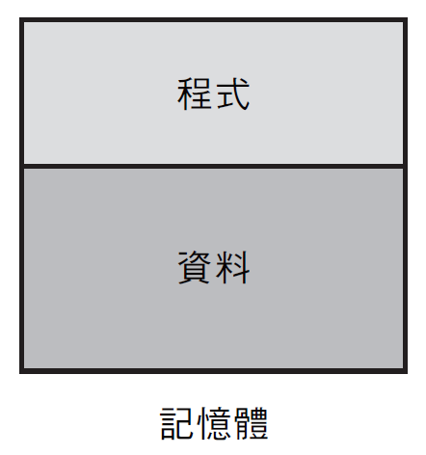
圖 1.6 記憶體中的程式和資料
p.7

Slide 15
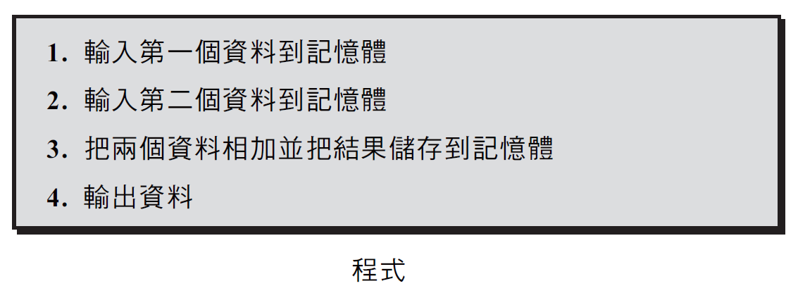
圖 1.7 指令構成的程式
p.8

Slide 16
為何程式必須是由指令所構成？原因是為了可以重複利用。
一個程式設計師必須先以一個步驟接著一個步驟的方式來解決問題，然後再找出適當指令（或者指令序列）將這些步驟加以實現。這種一個接著一個步驟的方法稱為演算法（algorithm）。
早期唯一寫程式的語言就是機械語言（machine languages）
用符號來表示二元樣式的點子使得電腦語言（computer languages）的觀念因而產生。
0001 0001 1010
LOAD R1 num1
p.8

Slide 17
演算法
Euclidean Algorithm : 求兩正整數的最大公約數 Input : m, n positive integers Output : d, the Greatest Common Divisor of m and n.
STEP 1. Input m, n ( m >= n ) STEP 2. Divide m by n, let r be the remainder . STEP 3. If r = 0, let d ← n and STOP ; otherwise let m ← n , n ← r and GOTO STEP 2 .
STEP 4. output d

Slide 18
演算法
findLargest: 求 一組整數中的最大值 Input : a list of n integers Output : M, the largest number from input list.
STEP 1. Let i ← 1 ; //initialize STEP 2. Input k ; let M ← k; //default STEP 3. While(i < n) { i++ ; //increase i by 1
Input k ; //new number
If k>M then M ← k ; //update M
}
STEP 4. output M

Slide 19
軟體工程（software engineering）是一門關於如何設計及撰寫結構化程式（structured programs）的學問。
有一系列的指令對所有的程式來說是共用的。對於這些指令來說，只寫一次就能提供所有程式使用是比較有效率的，因此作業系統（operating system, OS）的觀念出現了。
MS DOS : Microsoft Disk Operating System
p.9

Slide 20
1.4 歷史
計算機和電腦的歷史分為三個階段。
1.4.1 機械機器（西元 1930 年以前）
1890, 美國人口普查局員工Herman Hollerith 利用打孔卡片概念發明了「製表機」, 成為製表機器公司的創辦者，該公司是IBM的前身之一 。
1.4.2 電子計算機的誕生（西元 1930 － 1950 年）
第一部完全電子化通用電腦是由 John Mauchly 和 J. Presper Eckert 所建造出來的。這部電腦稱為 ENIAC。
第一部以馮紐曼模型為基礎的電腦在 1950 年於賓州大學製造出來，稱為 EDVAC。
p.9-10

Slide 21
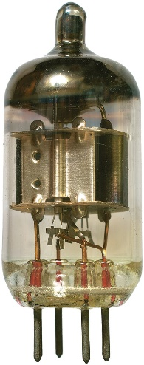
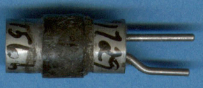
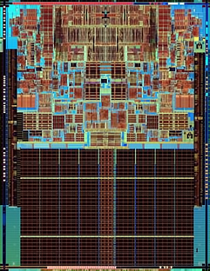
1.4 歷史
1.4.3 電腦世代（西元 1950 年迄今）
第一代(1950-1959):真空管作為電子開關。 記憶體：磁鼓， 儲存裝置：磁帶，機器語言
第二代(1959-1965):電晶體取代真空管， 記憶體：磁芯， 儲存裝置：磁碟 程式語言 Fortran, Cobol
第三代(1965-1975):積體電路(Integrated Circuit)—矽晶片
記憶體：RAM 迷你電腦，套裝軟體
Vacuum tube
Transistor
Intel Core2
p.9-10

Slide 22
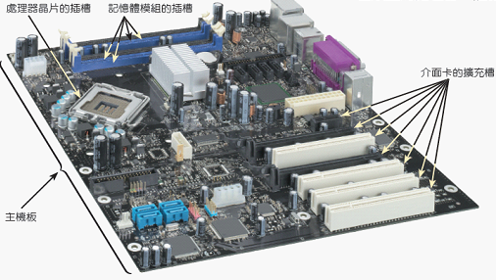
1.4 歷史
1.4.3 電腦世代（西元 1950 年迄今）
第四代(1975-1985): 大型積體電路（LSI) 微電腦(microcomputer)出現、電腦子系統整合到單一電路版上、工作站、網路興起，1981 IBM PC。
第一部桌上型電腦 Altair 8800 在 1975 年誕生。基於Intel 8080cpu 所設計的一部micro computer, 比爾· 蓋茨與夥伴保羅·艾倫一起為Altair 8800電腦設計Altair BASIC解譯器。
第五代(1985-): 超大型積體電路（VLSI) 、 掌上型電腦CD-ROM、DVD
多媒體興起、平行處理架構
p.9-10

Slide 23
1.4 歷史
電腦軟體
系統程式設計師利用高階語言撰寫解譯程式(interpreter)與編譯程式(compiler)
應用程式設計師使用
高階語言解決問題
高階語言
組合語言
經由組合語言編譯程式(assembler)轉為目的碼(object code)
機械語言
p.9-10

Slide 24
1.5 電腦科學是一門學科
電腦科學目前已經分為幾個領域，我們可以把這些領域分成兩大類：系統領域（system areas）和應用領域（applications areas）。
系統領域包含直接與創造硬體和軟體相關的那些領域，例如：計算機結構（computer architecture）、電腦網路（computer networking）、安全問題（security issues）、作業系統（operating systems）、演算法（algorithm）、程式語言（programming languages） 和軟體工程（software engineering）。
應用領域包含使用電腦相關的領域，例如：資料庫（databases）和人工智慧（artificial intelligence）。
p.12

Slide 25
1.6 課程概要
第 I 部分：資料表示法和操作 (第2-4章)
第 II 部分：電腦硬體 (第5-6章)
第 III 部分：電腦軟體 (第7-10章)
第 IV 部分：資料組織和概念 (第11-14章)
第 V 部分：進階主題 (第15-18章)
第 VI 部分：社會媒體和社會議題 (第19-20章)
p.12-13

